Slide 1
岐阜市基幹相談支援事業
資料６
令和２年度 事業報告

Slide 2
基幹相談支援センター
障害者総合支援法第77条の２に規定。
「地域における相談支援の中核的な役割を担う
機関」として位置づけられており、市町村が設置
することができる。
＊平成２６年度～ ＜基幹相談支援センター＞
岐阜市障がい福祉課 相談係内に設置
＊平成３０年度～ ＜基幹相談支援サテライト＞
市内４カ所に設置（委託）
内１カ所は岐南町・笠松町と共同設置

Slide 3
岐阜市基幹相談支援事業体系図
基幹相談支援センター
（障がい福祉課）
保健所
保健センター（中・南・北）
連携
連携
委託
岐阜市基幹相談支援サテライト
（クロス、うかい、ふなぶせ、ふなぶせ南）
総合相談・専門相談
初期相談窓口として多様な障がい・相談に自宅等への訪問や来所・同行等の方法により対応
常勤かつ専従職員を1名以上配置
権利擁護・虐待防止
普及啓発活動の実施
ケース会議へ出席
・相談支援専門員として1年以上の実務経験
・社会福祉士又は保健師又は精神保健福祉士
地域移行・地域定着
医療機関等へ向けた普及
啓発活動の実施
地域の相談支援体制の強化の取り組み
・相談支援事業者への専門的指導・助言
・相談支援事業者の人材育成
・相談機関との連携強化の取り組み
連携
特定・一般・障害児
相談支援事業者
参画・運営
岐阜市障害者総合支援協議会

Slide 4
岐阜市基幹相談支援サテライトの運営体制
人員要件
社会福祉士、保健師又は、精神保健福祉士のいずれかの資格を有し、相談支援専門員として１年以上の実務経験を有している。
法人要件
一般相談支援事業所、特定相談支援事業所の指定を受けた日の翌日から起算して３年以上経過 している。
開所日
時間
平日（休日、年末年始を除く。）
午前９時から午後５時

Slide 5
品質管理
専門性の向上
職員の自己研鑽として研修等に参加を予定していたが。新型コロナウィルス感染症対策のため中止が続いた。（主任介護支援専門員研修受講 ３名）
相談事案の共有・情報収集
サテライト定例会
（全基幹相談支援サテライトと障がい福祉課）
サテライト個別連絡会
（各基幹相談支援サテライトと障がい福祉課担当者）
サテライト間連携会議
（全基幹相談支援サテライト）
Zoomなど活用し、開催した。

Slide 6
情報管理
相談記録の管理
個人情報の取扱
データの管理
施錠可能な場所で、来所者から見えない場所に保管している。
関係機関との情報共有・連携に本人の承諾を得ている。
月報、報告書などをメールで送付する際は、データにパスワードを設定している。

Slide 7
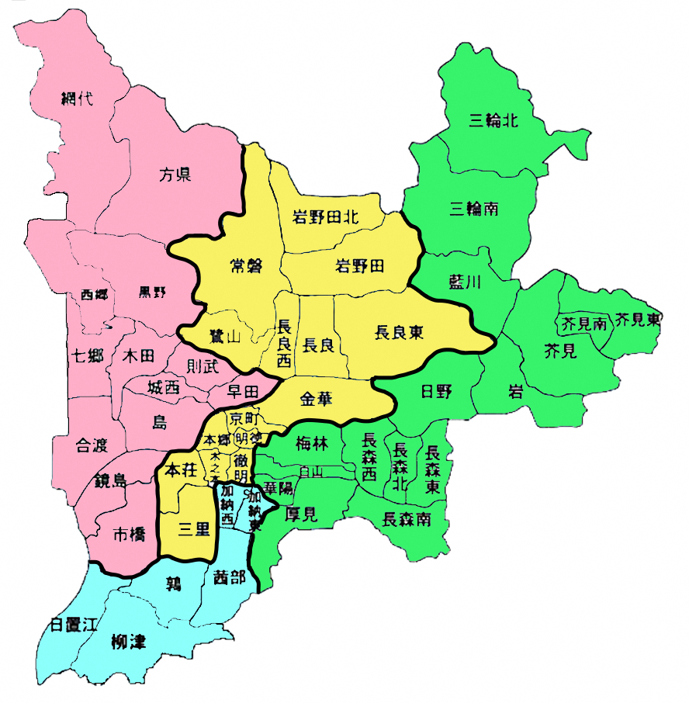
管轄
サテライトクロス
金華、京町、明徳、徹明、本郷、 木之本、本荘、長良、長良西、 長良東、三里、鷺山、常磐、 岩野田、岩野田北
おおよそ人口
10万人に1か所
サテライトうかい
島、早田、城西、則武、木田、 黒野、方県、西郷、七郷、市橋、鏡島、合渡、網代
サテライトふなぶせ南
加納東、加納西、茜部、鶉、 日置江、柳津町 （岐南町、笠松町）
サテライトふなぶせ
梅林、白山、華陽、日野、長森南、 長森北、長森西、長森東、岩、 厚見、芥見、藍川、芥見東、芥見南、 三輪南、三輪北

Slide 8
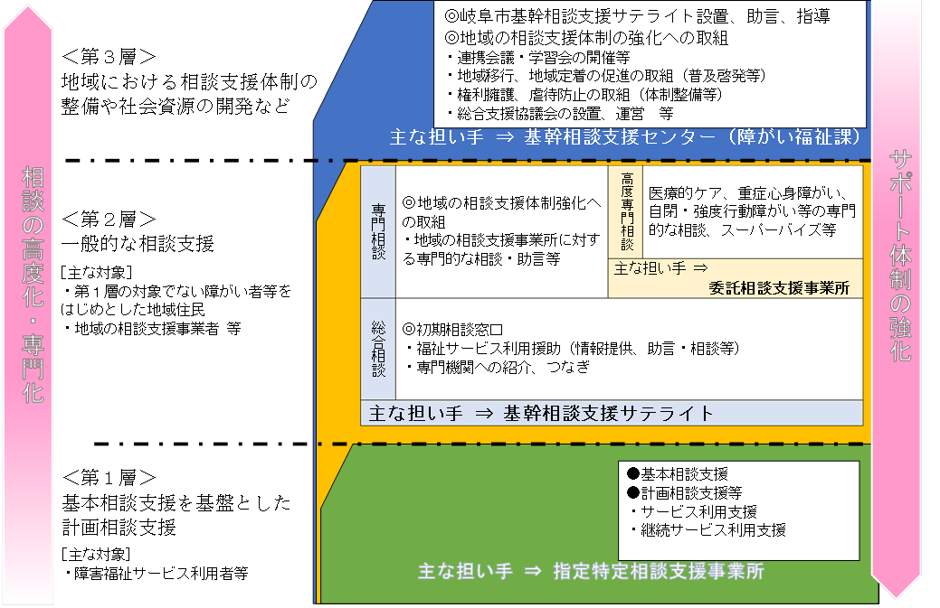
岐阜市における相談支援体制（3層構造）

Slide 9
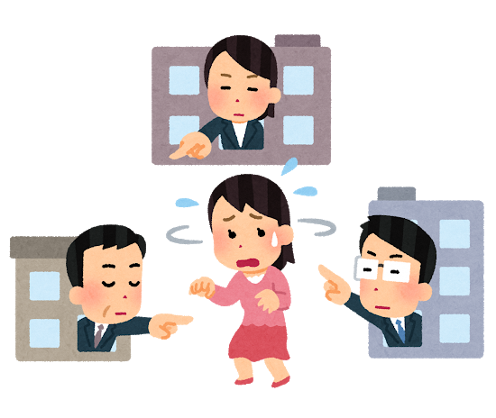
①総合的・専門的な相談窓口
障がい種別に関わらず、どこに相談していいか 分からないときに、お住まいの地域を担当している基幹相談支援サテライトに相談することができる。
相談内容に応じて、適切な関係機関へつないでいく。
☞ 『わかりやすい相談窓口』
☞ 『相談しやすい窓口』

Slide 10
基幹相談支援サテライトの相談者の延人数
 | クロス | うかい | ふなぶせ | ふなぶせ南 | 合計
身体障がい | 43 | 23 | 24 | 23 | 113
重症心身障がい | 0 | 0 | 0 | 0 | 0
知的障がい | 99 | 62 | 73 | 19 | 253
精神障がい | 96 | 87 | 80 | 24 | 287
発達障がい | 1 | 2 | 6 | 3 | 12
高次脳機能障がい | 0 | 0 | 1 | 2 | 3
難病 | 2 | 1 | 0 | 0 | 3
その他 | 18 | 10 | 39 | 10 | 77
合計 | 259 | 185 | 223 | 81 | 748
※重複障害の場合は該当する障害種別それぞれに計上。
※岐南町、笠松町の相談は含まない。
【令和2年4月1日～令和3年3月31日】

Slide 11
相談者の割合
身体障がい | 113
重症心身障がい | 0
知的障がい | 253
精神障がい | 287
発達障がい | 12
高次脳機能障がい | 3
難病 | 3
その他 | 77
※岐南町、笠松町の相談は含まない。
【令和2年4月1日～令和3年3月31日】

Slide 12
基幹相談支援サテライトの相談対応別件数
 | クロス | うかい | ふなぶせ | ふなぶせ南 | 合計
訪問 | 94 | 60 | 78 | 8 | 240
来所相談 | 18 | 7 | 41 | 13 | 79
同行 | 20 | 29 | 42 | 14 | 105
電話相談 （FAX含む） | 152 | 156 | 156 | 50 | 514
電子メール | 6 | 1 | 4 | 0 | 11
個別支援会議 | 9 | 8 | 3 | 5 | 25
指定相談支援事業所 | 88 | 64 | 8 | 14 | 174
サービス提供事業所 | 44 | 96 | 0 | 16 | 156
関係機関 | 186 | 276 | 184 | 84 | 730
その他 | 3 | 0 | 2 | 0 | 5
合計 | 620 | 697 | 518 | 204 | 2,039
※岐南町、笠松町の相談は含まない。
【令和2年4月1日～令和3年3月31日】

Slide 13
相談対応別割合
訪問 | 240
来所相談 | 79
同行 | 105
電話相談 （FAX含む） | 514
電子メール | 11
個別支援会議 | 25
指定相談支援事業所 | 174
サービス提供事業所 | 156
関係機関 | 730
その他 | 5
※岐南町、笠松町の相談は含まない。
【令和2年4月1日～令和3年3月31日】

Slide 14
相談内容別件数
※岐南町、笠松町の相談は含まない。
【令和2年4月1日～令和3年3月31日】

Slide 15

②地域の相談支援体制強化の取組
②-（ア）専門的な助言及び指導
・地域の相談支援事業者からの相談に応じ、助言・ 指導
する。ケース会議等に出席し、バックアップを行った。
・地域包括支援センター、ケアマネジャー、医療機関、
生活・就労サポートセンター等、関係機関からの相談に
応じ、利用者への関わり方や考え方、それに伴う動き方
など、専門的な助言や指導行った。
ケアマネジャー等からのサービス等
利用計画作成に関する相談にも
対応した。

Slide 16
②-（イ）人材育成の支援
・学習会（全３回）の企画・運営 （障がい福祉課主催）
基幹相談支援サテライトが毎回相談支援事業所に連絡し、
参加を促した。
学習会を通して、地域の相談支援専門員へ専門的な助言、
指導等を行い、人材育成の支援を行った。
第1回 基礎編 「各種制度や関係機関の役割などの理解」 21名
第2回 応用編 「知的障がい者や身体障がい者に対する医療機関の入退院調整や通院時
における関わりについて」「高齢者の相談窓口と障害福祉サービスから介護
保険サービスへの移行について」 31名
第3回 事例検討 「作成事例から振り返るサービス等利用計画・障害児支援計画」 29名
※サテライトは話し合いを円滑に進行する役割を担った。

Slide 17
②-（イ）人材育成の支援
・基幹相談ミーティング
相談支援事業所に相談支援専門員が一人しかいないという事業所があり、基幹相談支援サテライトが、相談支援専門員と面談や電話等で話を聞き、疑問や困っていることなどを把握し、不安を解消する機会とした。
基幹相談ミーティングを通して、何かあれば基幹相談支援サテライトや相談支援専門員同士で聞ける関係を築くことで、相談支援専門員の資質向上につなげている。
基幹相談ミーティングを定期的に開催していたが、新型コロナウイルス感染防止対策のため、R2年度は中止した。今年度はZoom等を活用し、開催していく予定。

Slide 18

②-（ウ）関係機関との
連携強化の取り組み
・岐阜市障害者総合支援協議会専門部会の運営（全４回）
・福祉相談窓口連携会議への出席（６回）
福祉関係機関が連携し、支援困難者の支援体制を強化するため、平成２９年より「福祉
相談窓口連携会議」を開催している。
一昨年までは、毎月事例を通して多機関とグループワークを行い、相互理解を図り、
連携できる関係性を築いてきた。昨年度は、新型コロナウイルス感染防止対策のため、
グループワークの開催はできなかったが、関係機関等のノウハウを共有することにより
緊密に連携できる相談支援体制を推進した。
＜出席者＞ 地域包括支援センター（19か所）、機能強化型地域包括支援センター（3か所）、生活・就労サポートセンター、
市民健康センター（3か所）、医療・介護連携コーディネーター（2か所）、基幹相談支援サテライト（4か所）、
福祉政策課、生活福祉課、障がい福祉課、健康政策課、地域保健課、高齢福祉課
・地域包括支援センター主催の会議、
地域の相談機関 やサービス提供事業所が
連携強化するための会議等に参加

Slide 19
③地域移行・地域定着の普及啓発
◆主任相談支援専門員養成研修にて全国の実情、
課題の把握、実施のための具体的な工夫について
理解を深めた。今後、岐阜市でどのように実施して
いけるとよいか、検討中。
④権利擁護・虐待の防止
◆市に寄せられた相談に対し、同行支援、ケース会議
への出席、関係機関等の連絡調整等の支援を行った。

Slide 20
今後の課題
・新型コロナウイルス感染防止対策のため、関係機関
等と直接協議できる機会が少なかった。困難ケース
にもそれぞれ関係機関の役割を認識しながら、連携
して支援している。
・新型コロナウイルス感染拡大のため、地区住民との
関係性を構築する機会がかなり少なかった。各地域
課題を把握し、地域づくりに関われるようにしていく
必要がある。
・各サテライトに専任の相談支援専門員を
配置。法人における後継者の確保・育成
が必要である。

